Slide 1
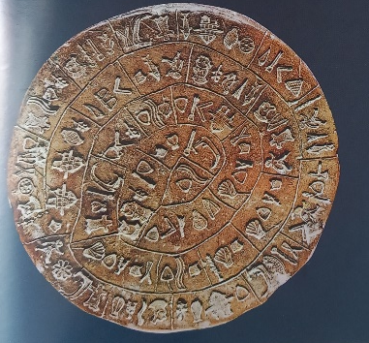
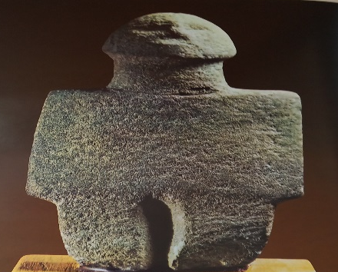
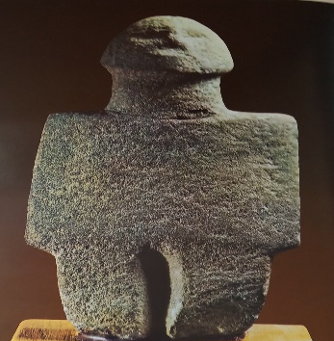
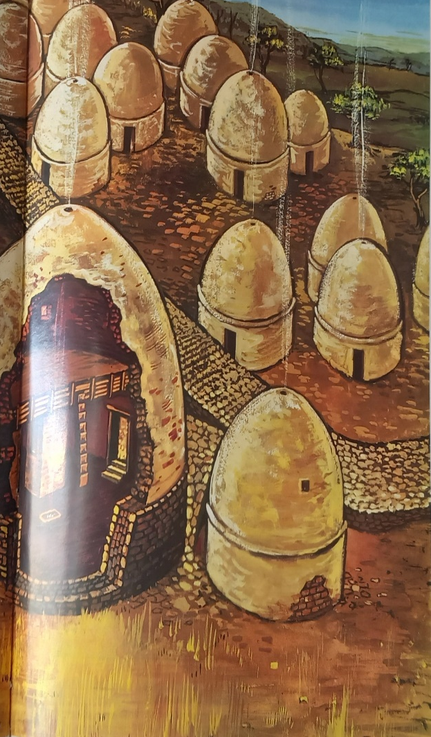

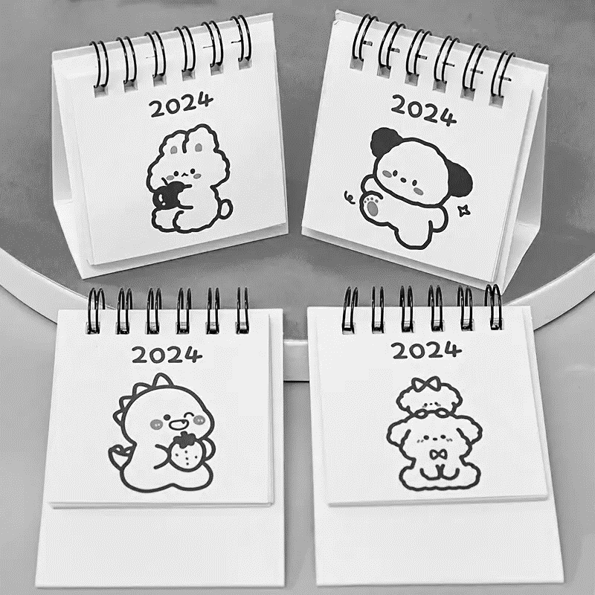





35^{Ο} ΜΑΘΗΜΑ :
ΚΛΑΣΙΚΗ ΕΠΟΧΗ (479 – 323 π.Χ.)
Η Συμμαχία της Δήλου και η Αθηναϊκή Ηγεμονία
Αλαζονική συμπεριφορά Αθήνας ⇨ Μετατροπή Συμμαχίας της Δήλου σε Αθηναϊκή Ηγεμονία
Αλαζονική συμπεριφορά Αθήνας :
βίαιη καταστολή εξεγέρσεων
μεταφορά συμμαχικού ταμείου στην Αθήνα
οι αποφάσεις λαμβάνονται μόνο από την Αθήνα
το συνέδριο σταματάει να συνέρχεται
Δρ Ελένη Χαραλάμπους
elenecharalampous72@gmail.com
https://www.e-charalambous.com

Slide 2
Ιστορική γραμμή
Εποχή του Χαλκού
Γεωμετρική
Εποχή
Αρχαϊκή
Εποχή
Κλασική
Εποχή
0
479 π.Χ.
323 π.Χ.

Slide 3
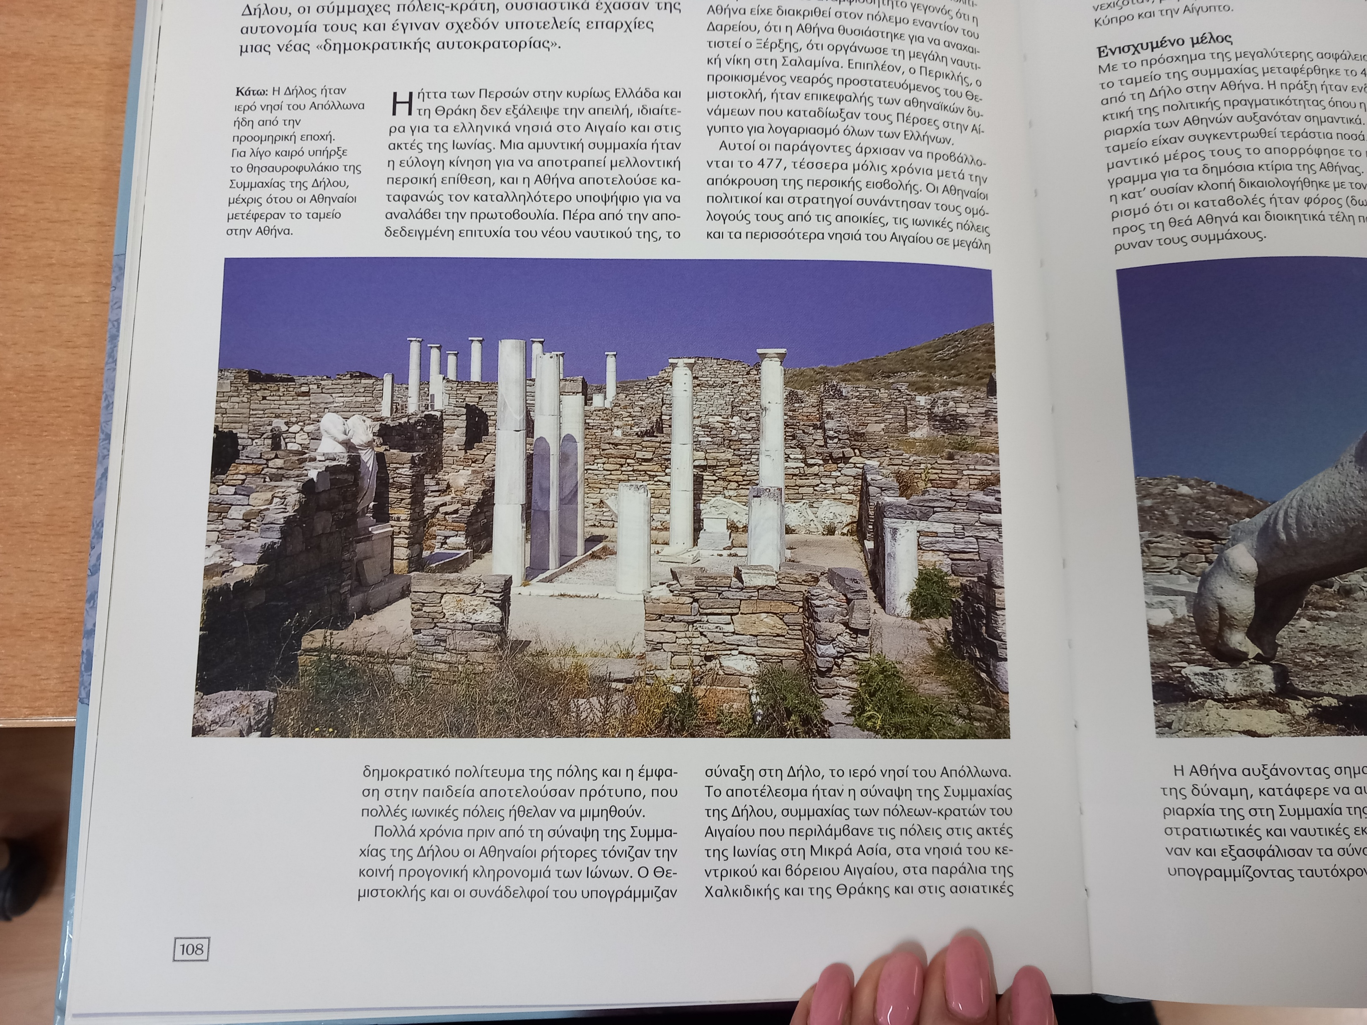
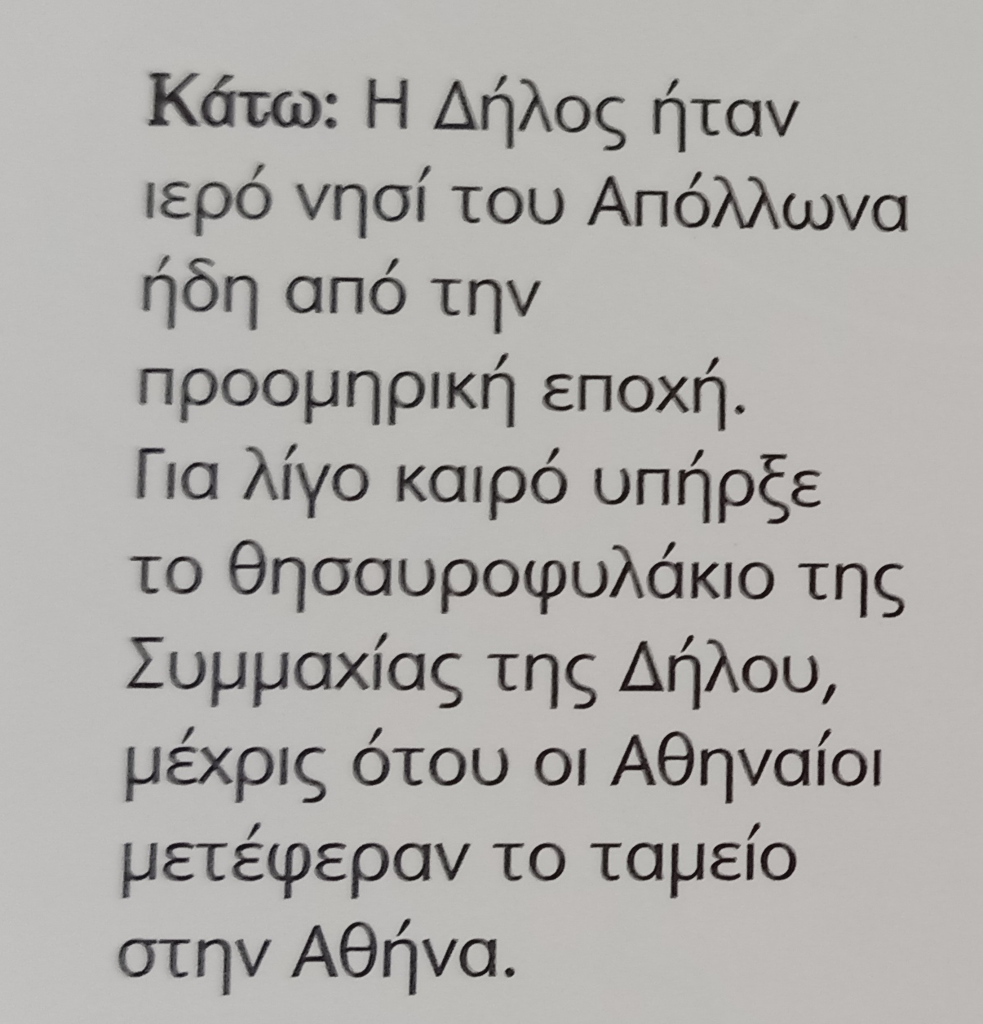
Angus Konstam, Ιστορικός Άτλας της Αρχαίας Ελλάδας, Σαββάλας, Αθήνα 2005, σελ. 108 .

Slide 4
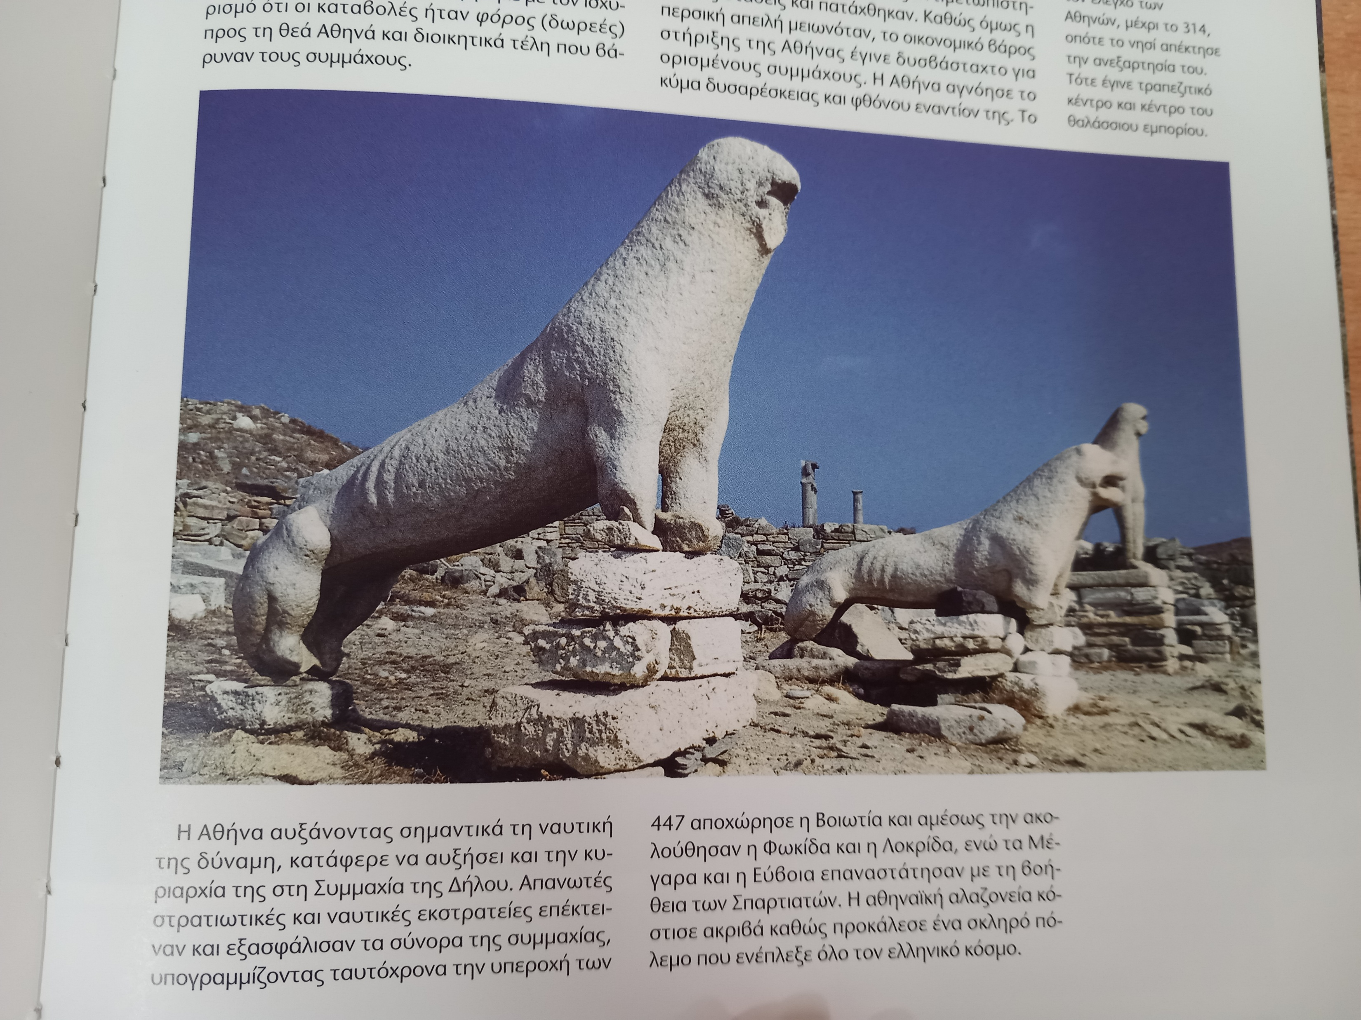
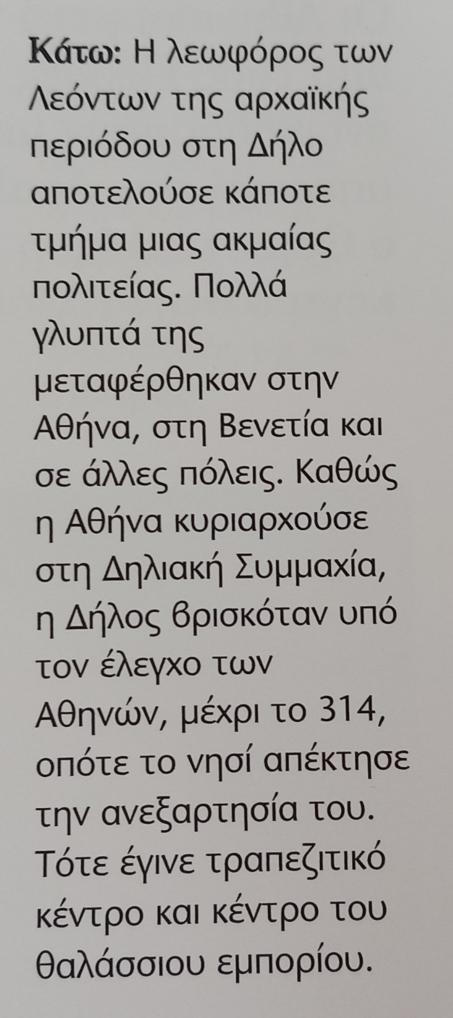
Angus Konstam, Ιστορικός Άτλας της Αρχαίας Ελλάδας, Σαββάλας, Αθήνα 2005, σελ. 109 .

Slide 5
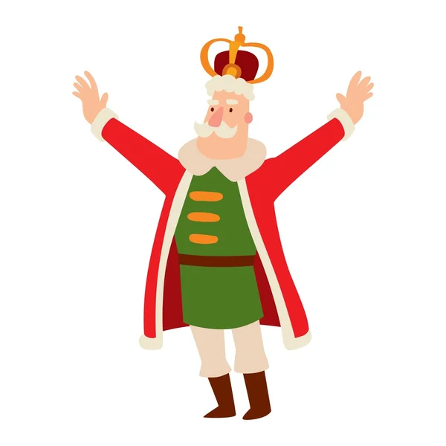


Συμμαχία
Ηγεμονία

Slide 6
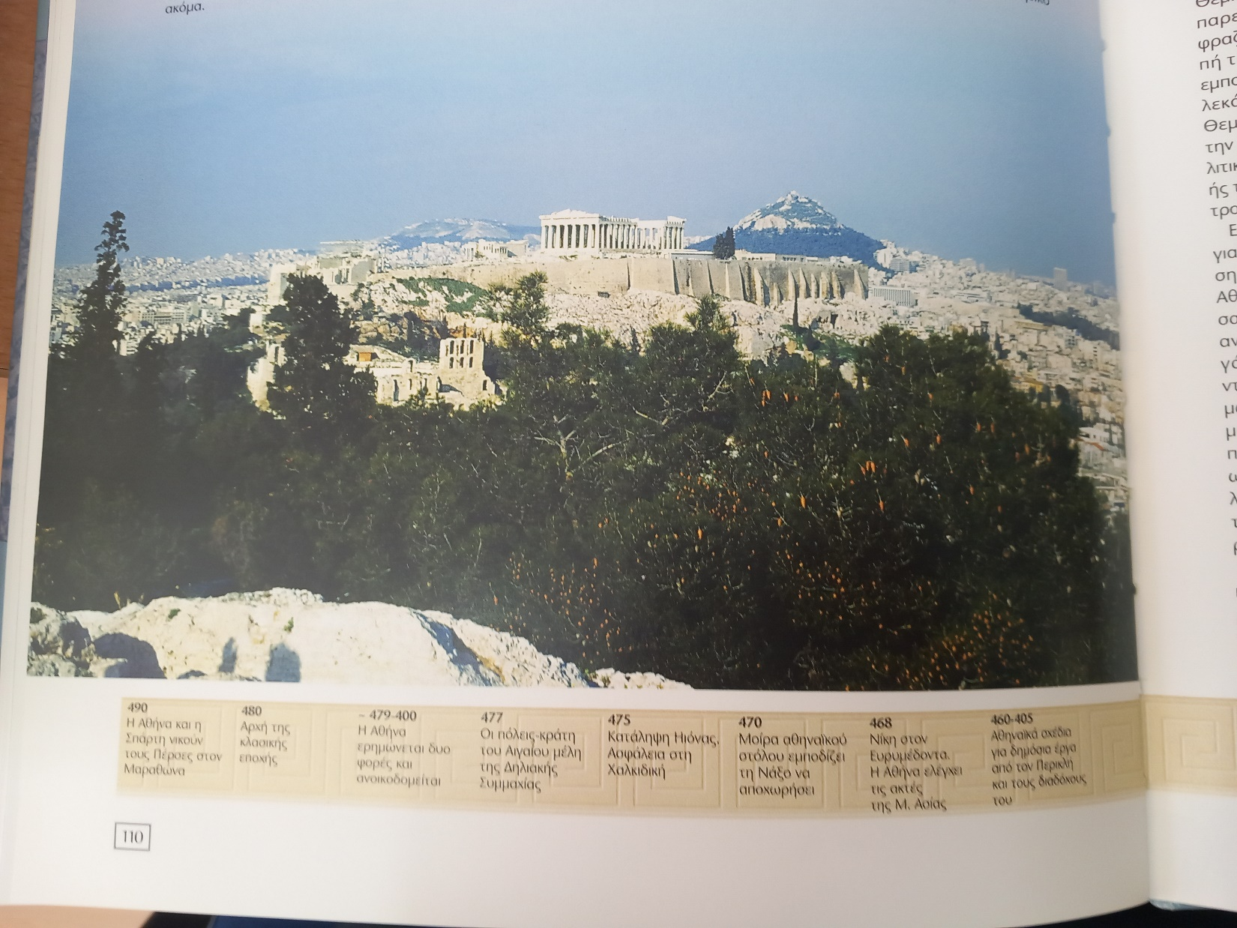
Angus Konstam, Ιστορικός Άτλας της Αρχαίας Ελλάδας, Σαββάλας, Αθήνα 2005, σελ. 110 .

Slide 7
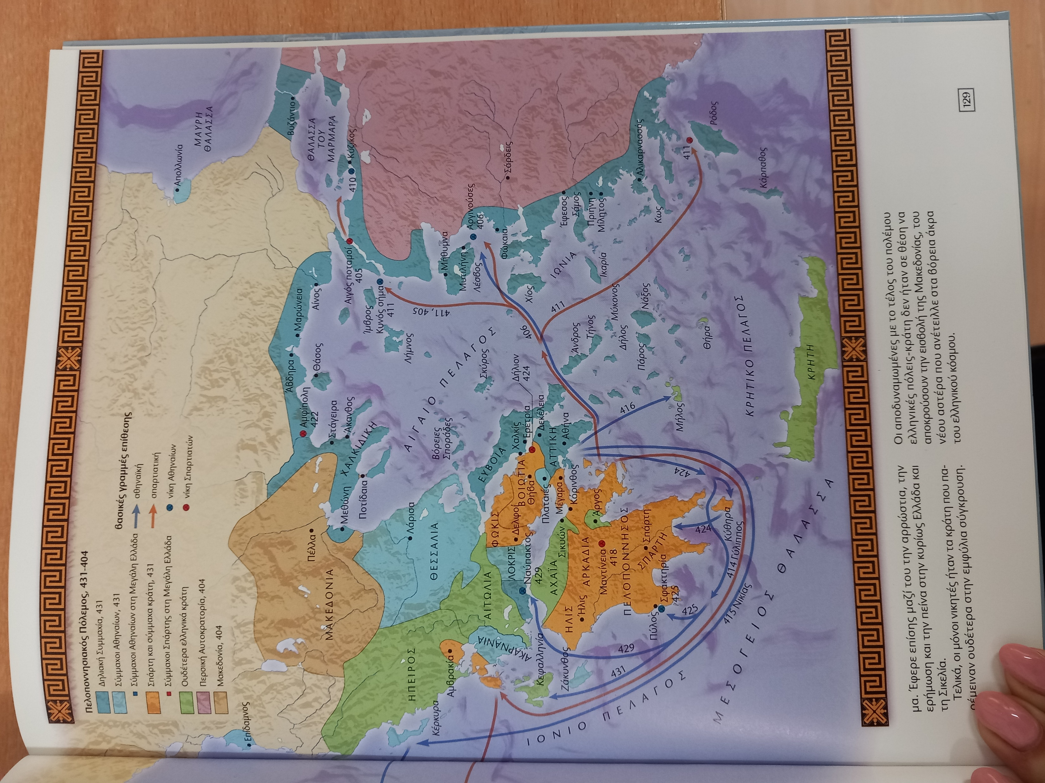
Angus Konstam, Ιστορικός Άτλας της Αρχαίας Ελλάδας, Σαββάλας, Αθήνα 2005, σελ. 129 .

Slide 8
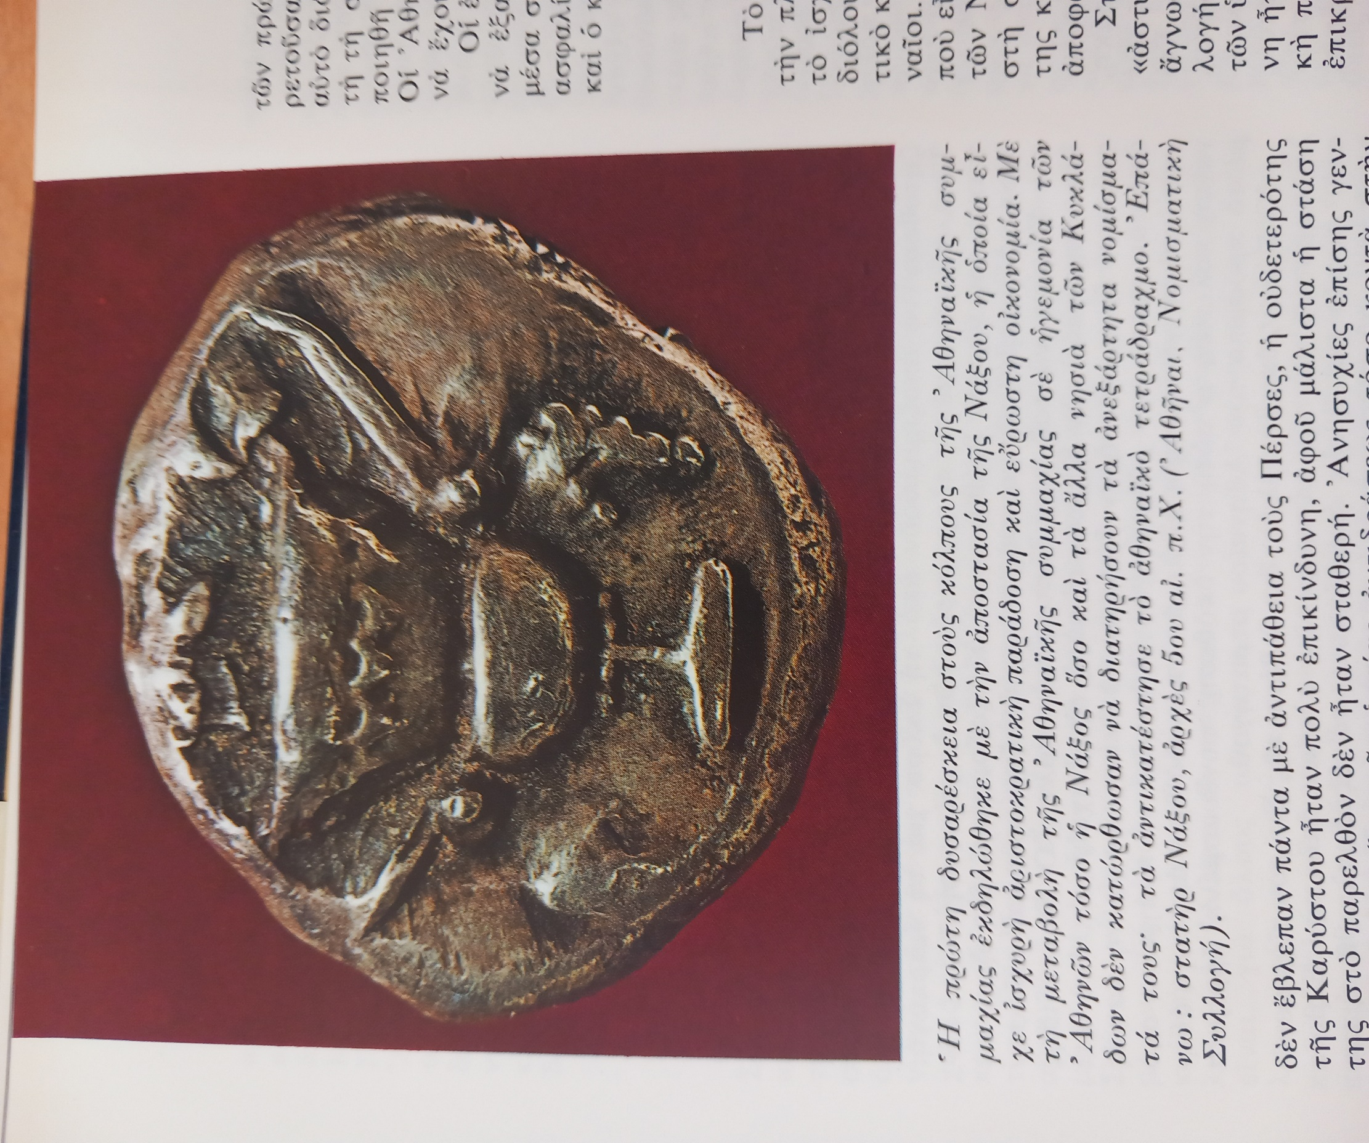
Νικόλαος Ανδριώτης κ.ά., Ιστορία του Ελληνικού Έθνους, τ. Γ1, Αθήνα 1971, σελ. 28.

Slide 9
Angus Konstam, Ιστορικός Άτλας της Αρχαίας Ελλάδας, Σαββάλας, Αθήνα 2005, σελ. 129 .

Slide 10
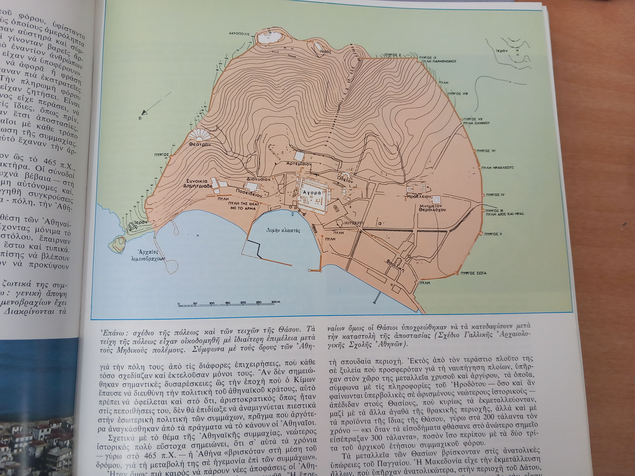
Νικόλαος Ανδριώτης κ.ά., Ιστορία του Ελληνικού Έθνους, τ. Γ1, Αθήνα 1971, σελ. 37 .

Slide 11
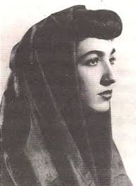
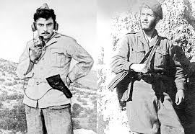
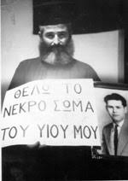

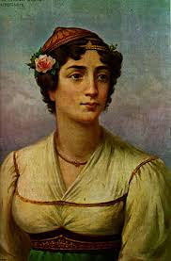
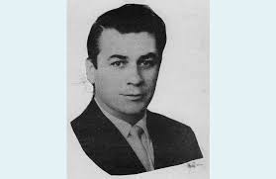
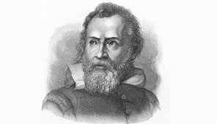
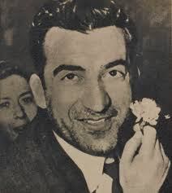
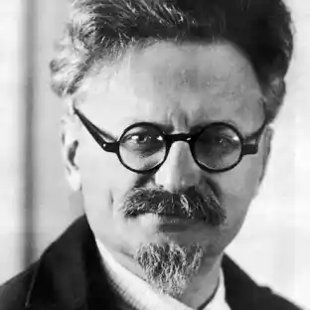
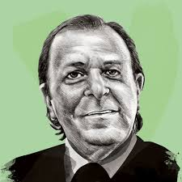
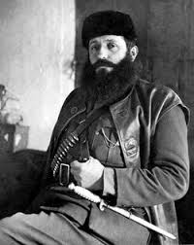
Οι σκοτεινές πτυχές της εξουσίας : διαφθορά, κατάχρηση, αυταρχισμός, ναρκισσισμός και χειραγώγηση
Ελένη
Χατζηγεωργίου.
Νεοκλής Παναγιώτου και
Ευριπίδης Νούρος
Γιαννάκης
Στεφανίδης
Θανάσης Νικολάου
Μαντώ
Μαυρογένους
Ντερβίς Αλί
Καβάζογλου
Γαλιλαίος
Γαλιλέι
Νίκος
Μπελογιάννης
Λέων
Τρότσκι
Σενέρ
Λεβέντ
Νίκος Μπελογιάννης

Slide 12
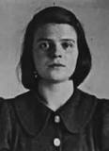
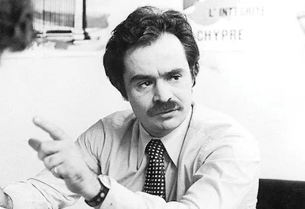
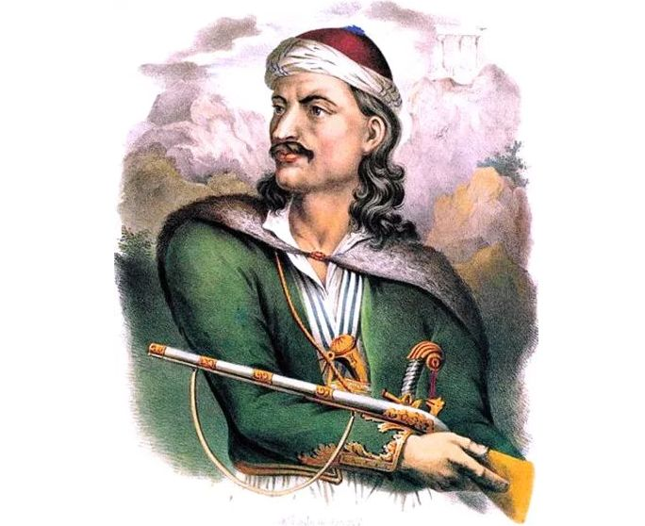
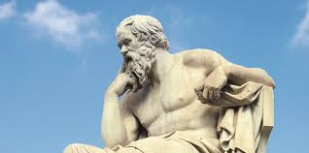
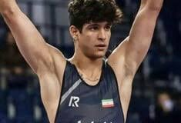
Σόφη Σολ
Αλέξανδρος Παναγούλης
Οδυσσέας Ανδρούτσος
Σωκράτης
Σαλέχ Μοχαμάντι
Γιατί οι Αθηναίοι είπαν στους Μήλιους ότι "το δίκαιο υπάρχει μόνο μεταξύ ίσων";
Βρείτε τα επιχειρήματα που χρησιμοποίησε η εξουσία για να δικαιολογήσει την εξόντωση ενός ήρωα.
Γιατί το κράτος άφησε τον Νικηταρά να ζητιανεύει; Ήταν έλλειψη χρημάτων ή μια προσπάθεια να ταπεινωθεί ένας άνθρωπος που ο λαός αγαπούσε περισσότερο από τους πολιτικούς;.
Φανταστείτε ότι έχετε μπροστά σας την επιλογή: Σιωπή και ασφάλεια ή Φωνή και κίνδυνος; Στην ιστορία υπήρξαν άνθρωποι που επέλεξαν το δεύτερο, γνωρίζοντας ότι το τίμημα θα ήταν η ίδια τους η ζωή. Γιατί το έκαναν; Αξίζει τελικά μια τέτοια θυσία;

Slide 13

Γράψτε 3 σημαντικά πράγματα που σχετίζονται με το σημερινό μάθημα

Slide 14
Αθηναϊκή Ηγεμονία
αλαζονική συμπεριφορά
μεταφορά συμμαχικού ταμείου στην Αθήνα

Slide 15

Αυτοαξιολόγηση στο σπίτι

Slide 16
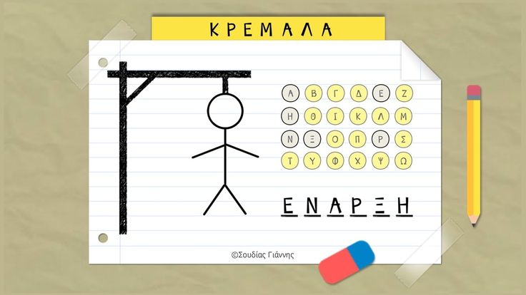
Αιτία μετατροπής Συμμαχίας της Δήλου σε Αθηναϊκή Ηγεμονία
αλαζονική συμπεριφορά Αθήνας

Slide 17
Αλαζονική συμπεριφορά Αθήνας. Δώστε παραδείγματα.
βίαιη καταστολή εξεγέρσεων
μεταφορά συμμαχικού ταμείου στην Αθήνα
οι αποφάσεις λαμβάνονται μόνο από την Αθήνα
το συνέδριο σταματάει να συνέρχεται

Slide 18



Διδακτικά Εγχειρίδια
Διδακτικό Εγχειρίδιο : Θεόδωρος Κατσουλάκος, Γεωργία Κοκκορού - Αλευρά, Βασίλειος Σκουλάτος, Αρχαία Ιστορία, Α΄ Γυμνασίου, Εκδόσεις ΙΤΥΕ «Διόφαντος», Αθήνα 2015, σ. 69-70.

Slide 19

Διάλειμμα
Διάλειμμα
Διάλειμμα
Διάλειμμα
Διάλειμμα

Slide 20

www.e-charalambous.com

